Slide 1
Stratégie et Sélectivité en synthèse organique
Agrégation 2020

Slide 2
Présentation du cahier des charges
Environnement
Santé Sécurité
Qualité du produit
(Pureté)
Quantité de produit
Coût financier
Réaction sélective

Slide 3
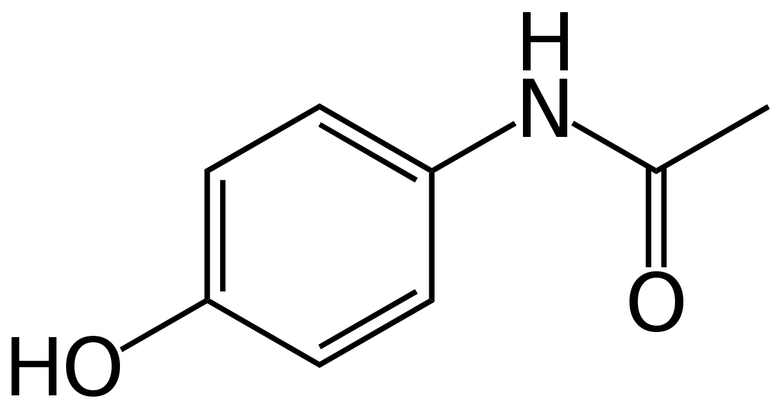
Molécule cible
Principe actif: paracétamol

Slide 4
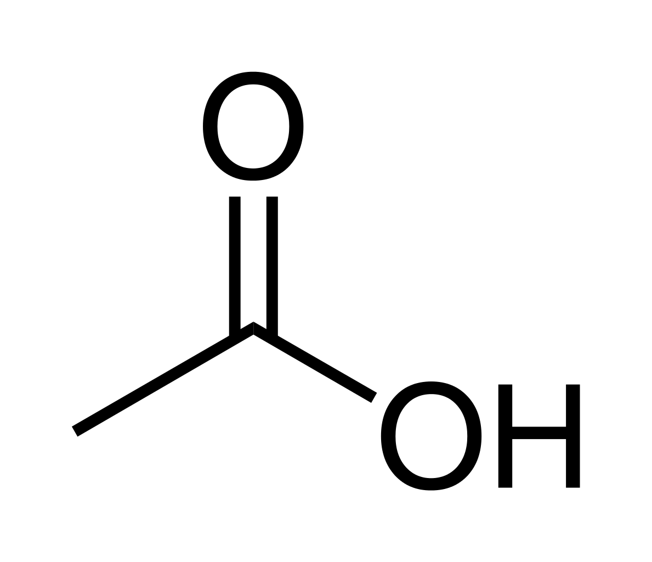
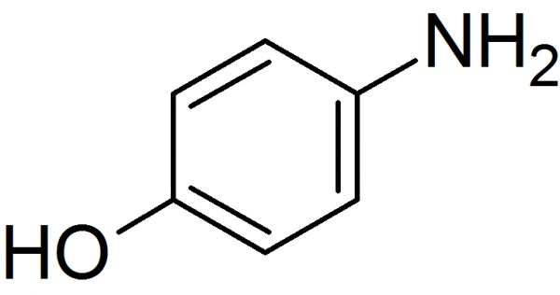
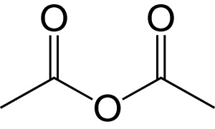

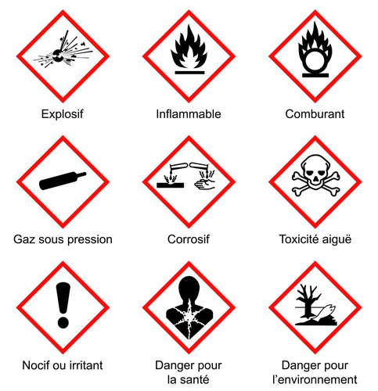


Synthèse du paracétamol: Voie réactionnelle n°1
 | + |  |  |  | +
4-aminophénol | + | Anhydride acétique |  | Paracétamol | + | Acide acétique
8,84 €/mol |  | 6,4 €/mol

Slide 5
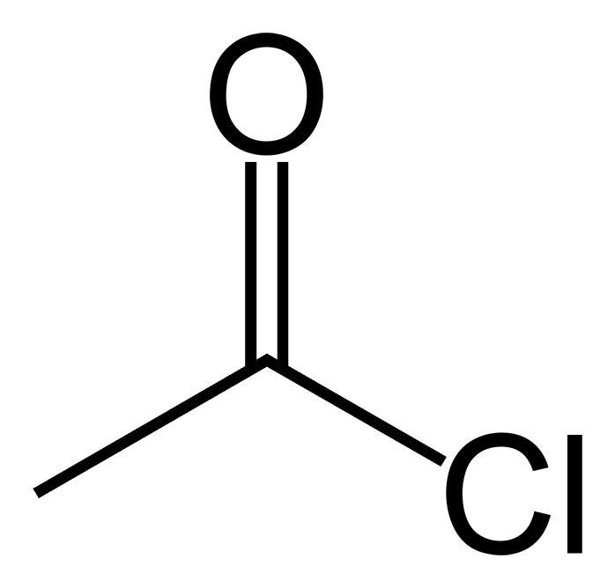


Synthèse du paracétamol: Voie réactionnelle n°2
 | + |  |  |  | + | HCl
4-aminophénol |  | Chlorure d’acétyle |  | Paracétamol |  | Chlorure d’hydrogène
8,84 €/mol |  | 7,61 € / mol

Slide 6
Protocole de la synthèse du paracétamol
 | + |  | 50 mL H₂O 15min | 80°C (5mL acide éthanoïque) |  | +
4-aminophénol | + | Anhydride acétique |  | Paracétamol | + | Acide acétique
5,50 g 5,04.10⁻² mol |  | ≈ 7,0 mL 7,4.10⁻² mol

Slide 7
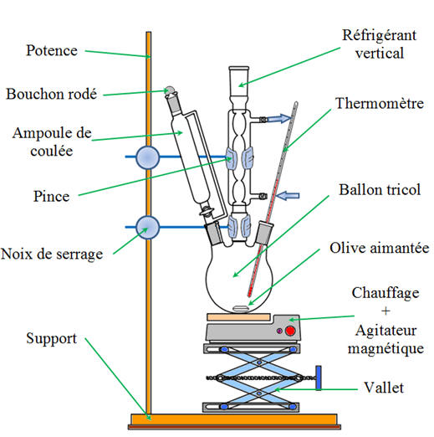
Réaction de synthèse du paracétamol
7mL anhydride éthanoïque
5,5 g 4-aminophénol
5mL acide éthanoïque pur
50mL
Montage à reflux

Slide 8
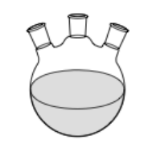
Cristallisation
Produit issu
de la réaction
Mélange
eau-glace

Slide 9
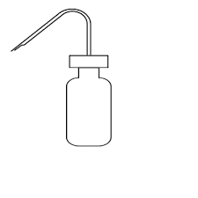
Essorage sous pression réduite
Eau froide
Essorage sous pression réduite
Fiole à vide

Slide 10
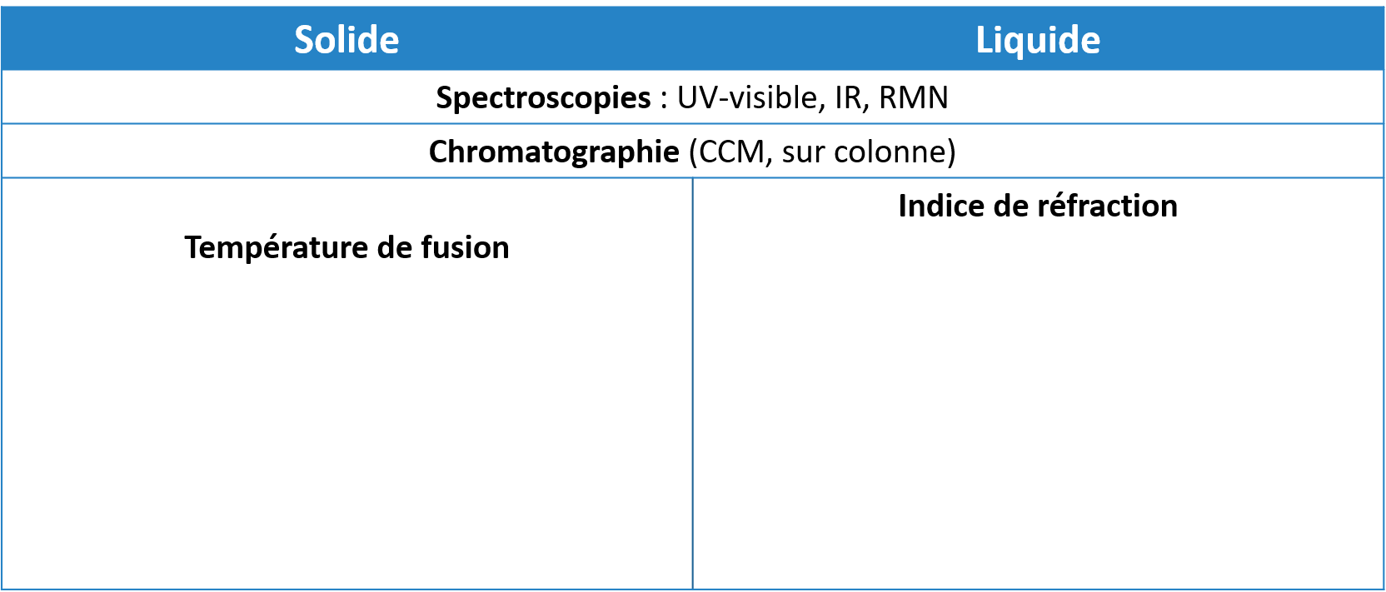
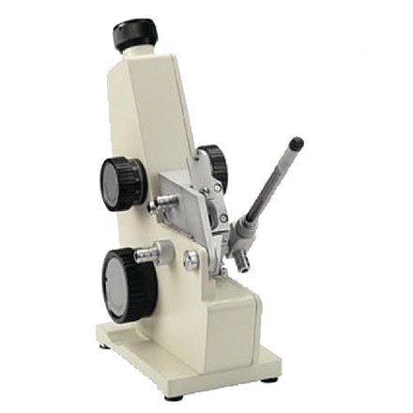
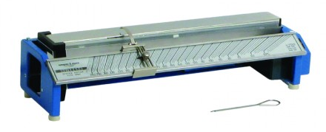
Techniques de caractérisations

Slide 11
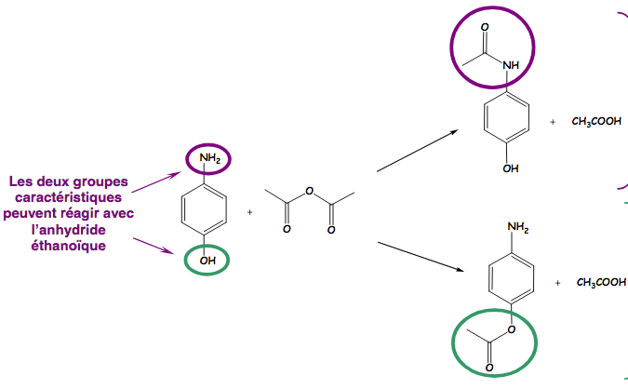
Sélectivité de la réaction étudiée : Chimiosélectivité
Composé polyfonctionnel

Slide 12

Chromatographie sur Couche Mince
1-/ dépôts sur la plaque de Silice
2-/ élution
Plaque
tube
capillaire
Éluant : Acétate de butyle (3 mL)
Cyclohexane (2 mL)
Acide méthanoïque (0,5 mL)
Acétone (10 gouttes)
1 2 3 4
Dépôts :
1 – 4-aminophénol
2 – Produit brut
3 – Produit recristallisé
4 – Paracétamol commercial

Slide 13
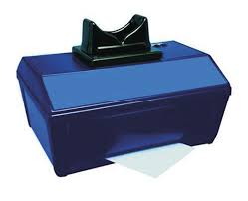
Chromatographie sur Couche Mince
3-/ révélation de la plaque CCM après élution
tube
capillaire
Lampe UV
1 2 3 4
Dépôts :
1 – 4-aminophénol
2 – Produit brut
3 – Produit recristallisé
4 – Paracétamol commercial

Slide 14
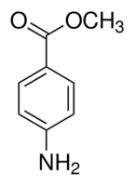
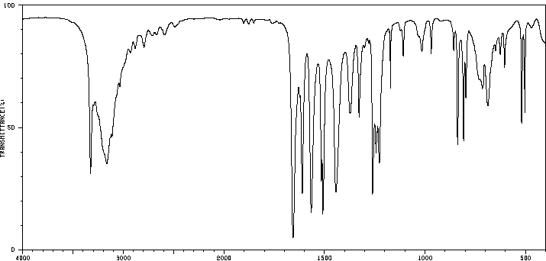
Spectre IR du produit synthétisé:
Molécule de 4-aminobenzoate de méhtyle
Molécule de paracétamol
Position : 3000 – 3200
O-H
Transmittance (%)
Position : 3300 - 3500
N-H
(amide)
Position : 1650 - 1700
C=O
Position : 1600
C=C

Slide 15
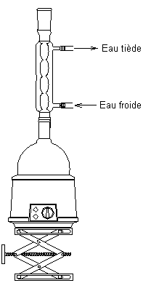
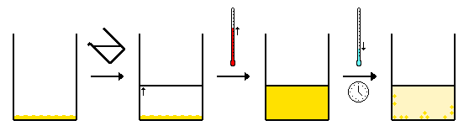
Recristallisation
Impuretés | Produit d'intérêt
Soluble à Chaud | Soluble à chaud
Soluble à Froid | Non soluble à froid (recristallisation)
Dissolution du brut réactionnel (Produit d’intérêt + impuretés) en chauffant
On refroidit : Cristallisation du produit d’intérêt.
Montage recristallisation

Slide 16
Rendement de la synthèse
 | 4-aminophénol H₂NC₆H₄OH | Anhydride Paracétamol éthanoïque = C₄H₆O₃ C₈H₉NO₂ |  | Acide éthanoïque CH₃COOH
Etat inital (en mol) | 5,04.10⁻² | 7,4.10⁻² mol | 0 | 0
Etat intermédiaire (en mol) | 5,04.10⁻² -x | 7,4.10⁻² -x | x | x
Etat final maximal (en mol) | 0 | 2,36.10⁻² mol | 5,04.10⁻² mol | 5,04.10⁻² mol
n_{max}= 5,04.10⁻² mol ➔ m_{max}= 7,61 g

Slide 17
Choix d’une voie réactionnel et d’un protocole
La réaction
L’extraction
La purification
Caractérisation
Montage à reflux
Solide: cristallisation puis essorage sous pression réduite
Liquide Extraction liquide liquide
Solide: Recristallisation
Liquide: Distillation
Solide: Température de fusion
Liquide: Indice de réfraction (réfractomètre)
Solide et Liqudie: CCM, Spectres IR et RMN
Chauffage
Cahier des charges
Si le critère de pureté n’est pas vérifié
Processus de synthèse d’un produit chimique
Calcul du rendement de la synthèse
(à confronter au Cahier des charges)

Slide 18
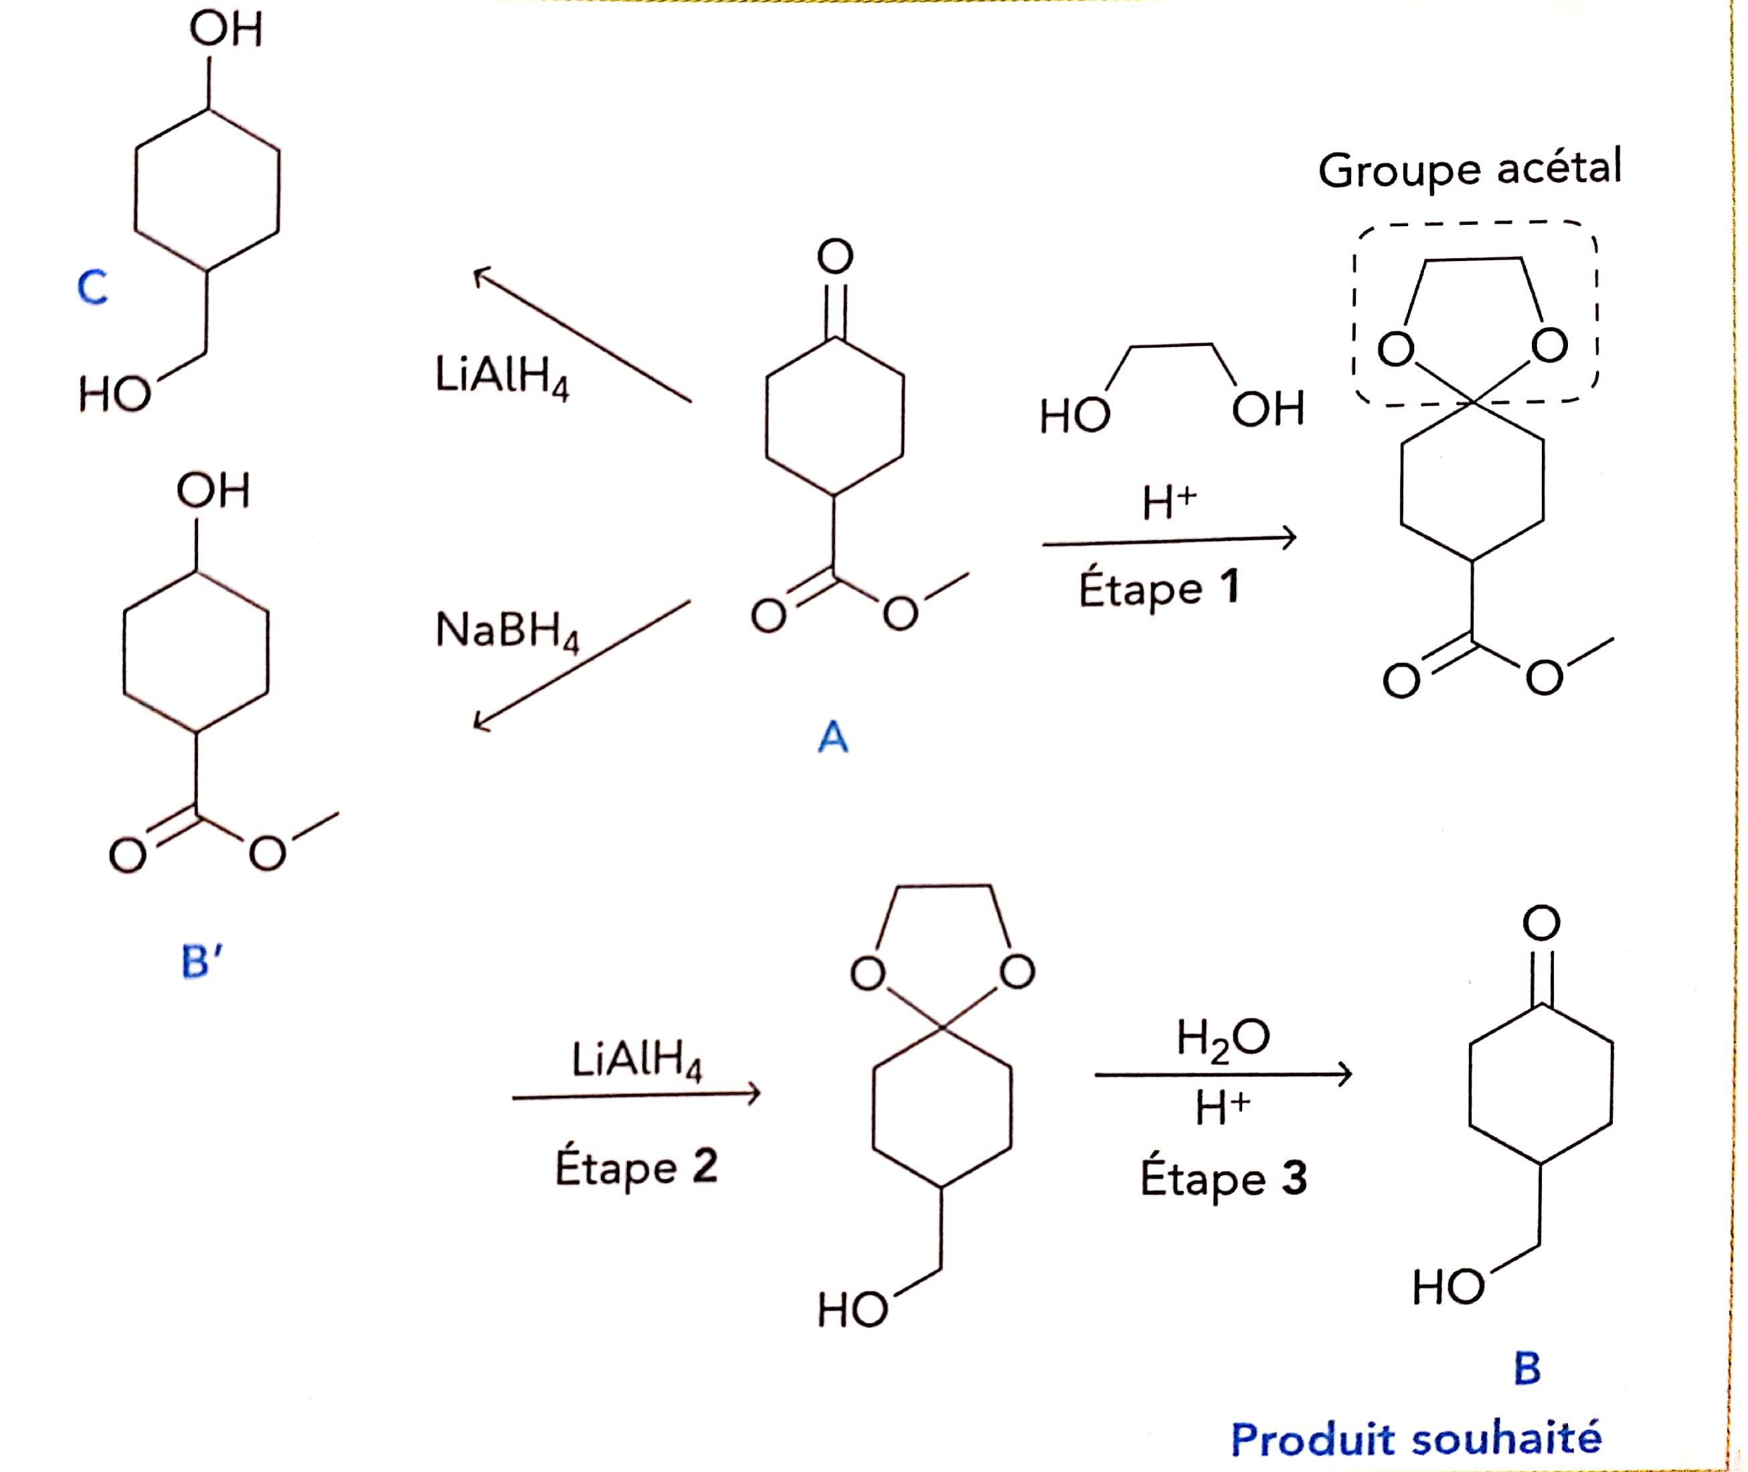
Protection de fonctions

Slide 19
Protection de fonctions

Slide 20
Protection de fonctions

Slide 21
Protection de fonctions

Slide 22
Protection de fonctions

Slide 23
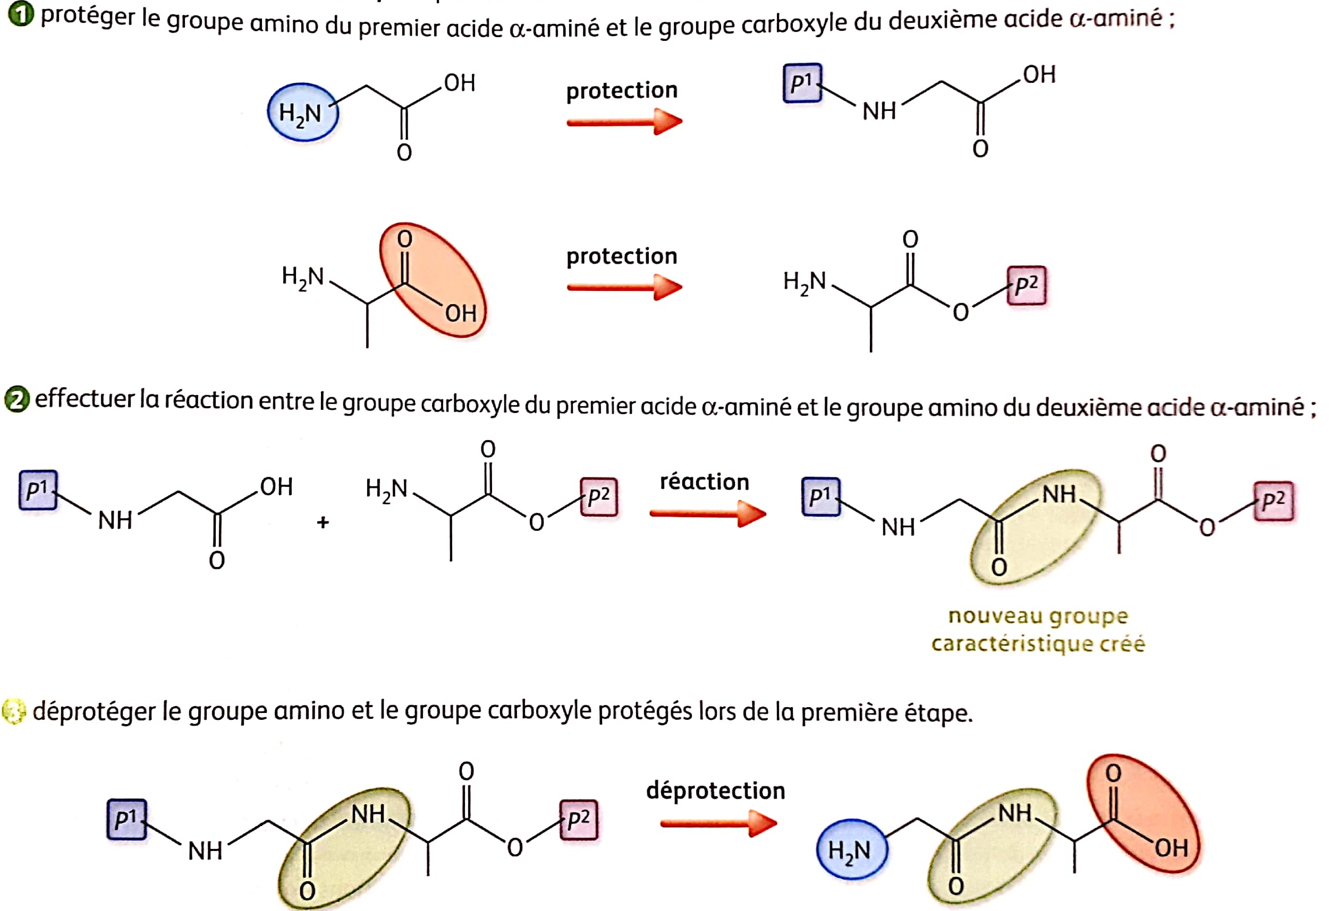
Application à la synthèse peptidique

